Slide 1
Повторение. Знаки препинания в сложном предложении
Работа с упражнением №17
Задание:
Спишите, подчеркивая грамматические основы и расставляя пропущенные выделительные запятые.
Пронумеруйте простые предложения в составе сложного.

Slide 2
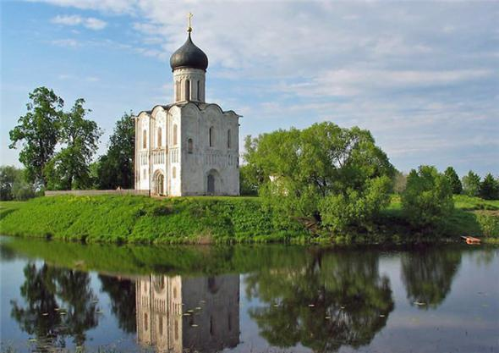
Там где река Нерль впадает в Клязьму с тысяча сто шестьдесят пятого года возвышается этот белокаменный храм.

Slide 3
Образец:
Внимательно прочитай предложение. Определи, о чем в нем говорится(сколько в предложении мыслей):
-Возвышается белокаменный храм;
-Река Нерль впадает в Клязьму.
Найди основы предложений:
Там где река Нерль впадает в Клязьму с 1165 года возвышается этот белокаменный храм.

Slide 4
Не забывай о том, что подчинительные союзы и союзные слова свидетельствуют о наличии придаточного предложения.
Там где река Нерль впадает в Клязьму с 1165 года возвышается этот белокаменный храм.

Slide 5
Определи границы простых предложений в составе сложного, пронумеруй их.
[Там(где река Нерль впадает в Клязьму) с 1165 года возвышается этот белокаменный храм.]
1
2
1

Slide 6
Расставь выделительные запятые.
Там, где река Нерль впадает в Клязьму, с 1165 года возвышается этот белокаменный храм.

Slide 7
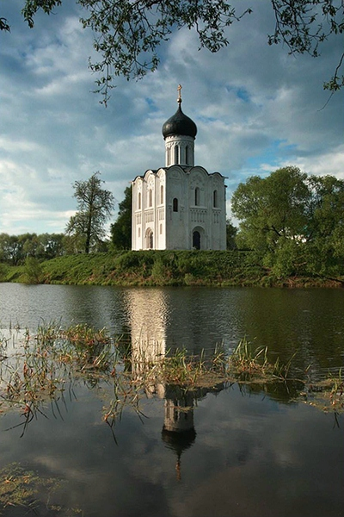
И во время весеннего раз-
лива когда вода подступала к са-
мым стенам церкви
одиноко высился
ослепительно свер-
кающий белизной
легкий одноглавый храм.

Slide 8
Проверь себя:
[И во время весеннего разлива, (когда вода подступала к самым стенам церкви), одиноко высился ослепительно сверкающий белизной легкий одноглавый храм].
1
2
1

Slide 9
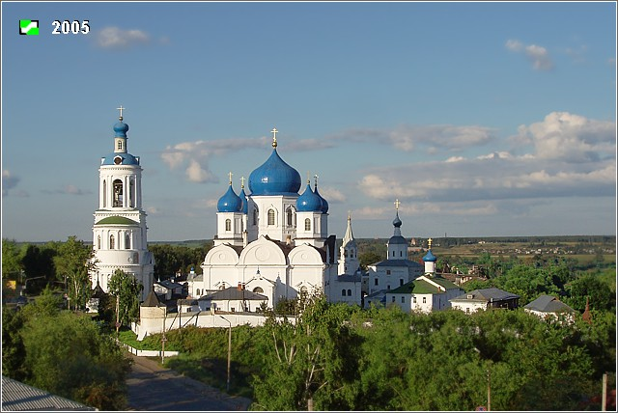
Этот удивительно гармоничный белокаменный храм который сливается с окружающим пейзажем называют поэмой запечатленной в камне.

Slide 10
Проверь себя:
[Этот удивительно гармоничный белокаменный храм, (который сливается с окружающим пейзажем), называют поэмой, запечатленной в камне.]
1
2
1

Slide 11
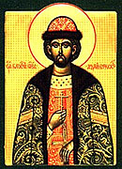
Предание рассказывает что князь Андрей Боголюбский построил храм Покрова на Нерли после гибели в военном походе любимого сына Изяслава.

Slide 12
Обрати внимание:
[Предание рассказывает],(что князь Андрей Боголюбский построил храм Покрова на Нерли после гибели в военном походе любимого сына Изяслава).
1
2
Запятая в этом предложении отделяет простые предложения в составе сложного!

Slide 13
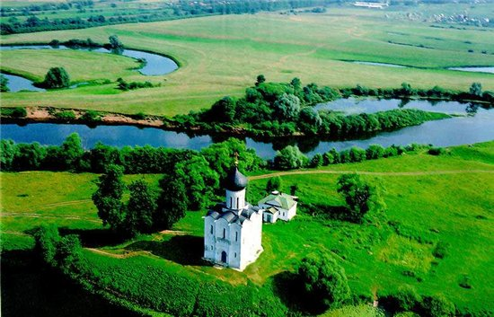
Светлый и легкий, храм Покрова на Нерли – это воплощенная победа духа над материей.

Slide 14
Проверь себя:
Светлый и легкий, храм Покрова на Нерли – это воплощенная победа духа над материей.
Тире в данном предложении – знак разделения между подлежащим и сказуемым, выраженными существительными в именительном падеже.

Slide 15
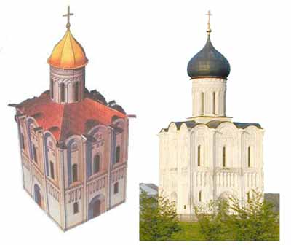
Зодчие чтобы преодолеть тяжесть камня удачно выбрали пропорции формы и детали.

Slide 16
Проверь себя:
[Зодчие,(чтобы преодолеть тяжесть камня), удачно выбрали пропорции, формы и детали].
1
2
1

Slide 17
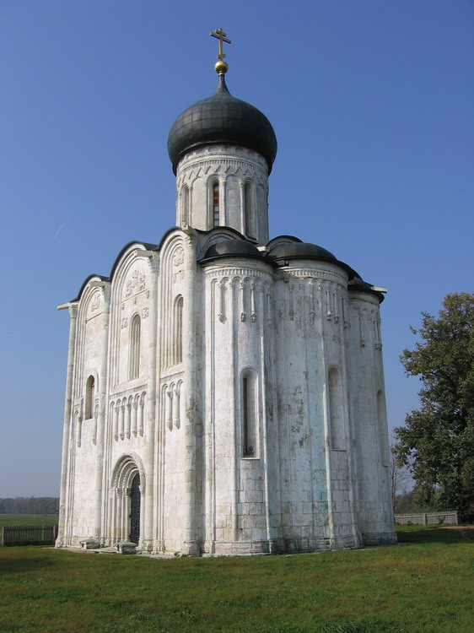
Практически невозможно заметить что стены церкви слегка наклонены внутрь и этот еле заметный зрителю наклон увеличивает высоту здания.

Slide 18
Проверь себя:
[Практически невозможно заметить], (что стены церкви слегка наклонены внутрь), и [этот еле заметный зрителю наклон увеличивает высоту здания].
1
2
3

Slide 19
